Slide 1
Электростатика
8А, диктант

Slide 2
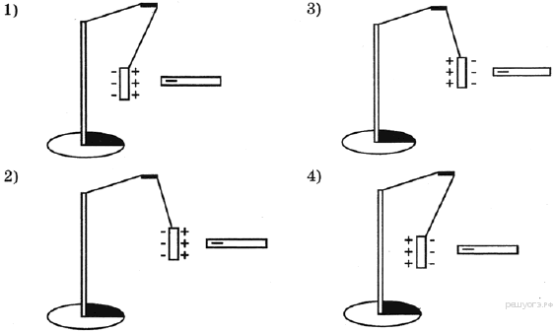
К незаряженной лёгкой металлической гильзе, подвешенной на шёлковой нити, поднесли, не касаясь, отрицательно заряженную эбонитовую палочку.

Slide 3
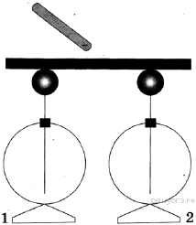
Как распределится заряд на электрометрах?
К середине массивного проводника, соединяющего два незаряженных электрометра, поднесли отрицательно заряженную палочку.

Slide 4
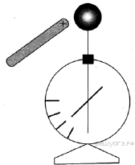
К незаряженному электрометру поднесли положительно заряженную палочку.
Какой заряд приобретёт шар и стрелка электрометра?

Slide 5
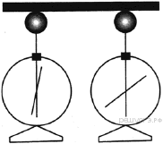
Одинаковые электроскопы соединены стержнем.
Из какого материала может быть сделан этот стержень?
А. Медь.
Б. Сталь.
1) только А
2) только Б
3) и А, и Б
4) ни А, ни Б

Slide 6
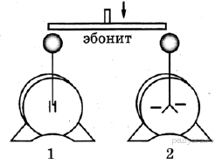
Что произойдёт?
Незаряженный электроскоп 1 соединили эбонитовым стержнем с таким же отрицательно заряженным электроскопом 2

